Slide 1

Создание комфортного места в общественных местах

Slide 2
команда

Slide 3







Slide 4
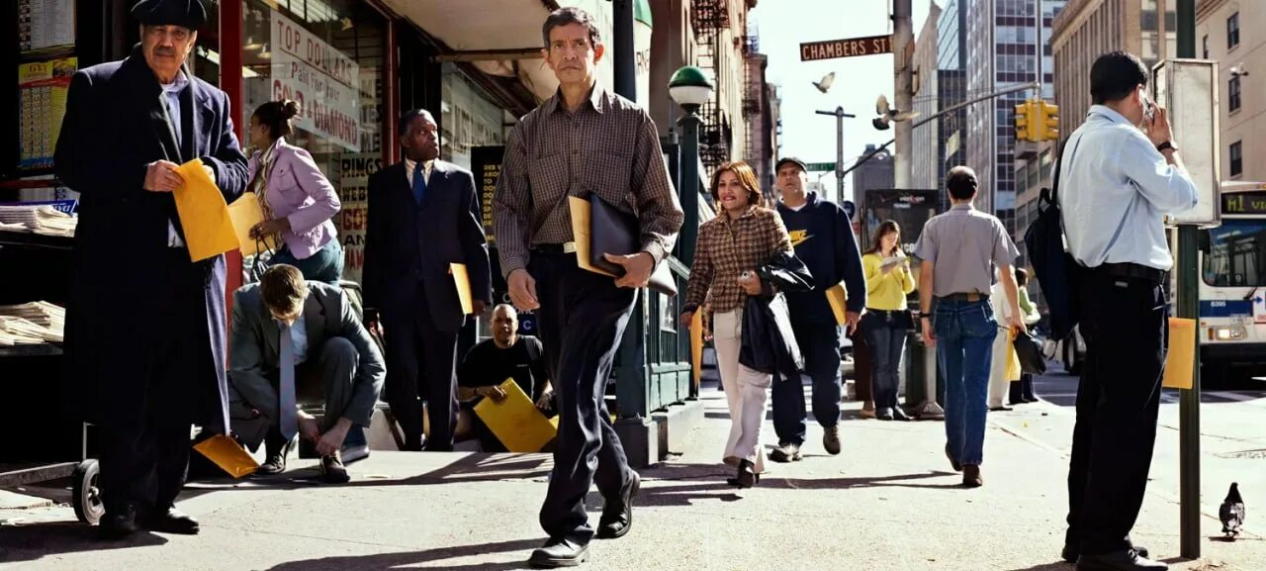
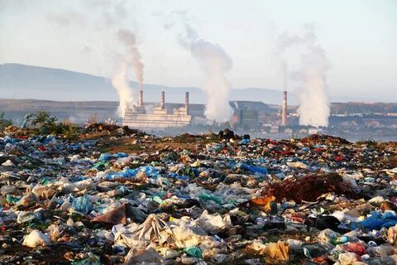
Проблема
Недостаток комфортных сидений в общественных местах и высокая нагрузка на окружающую среду из-за нерационального использования ресурсов

Slide 5
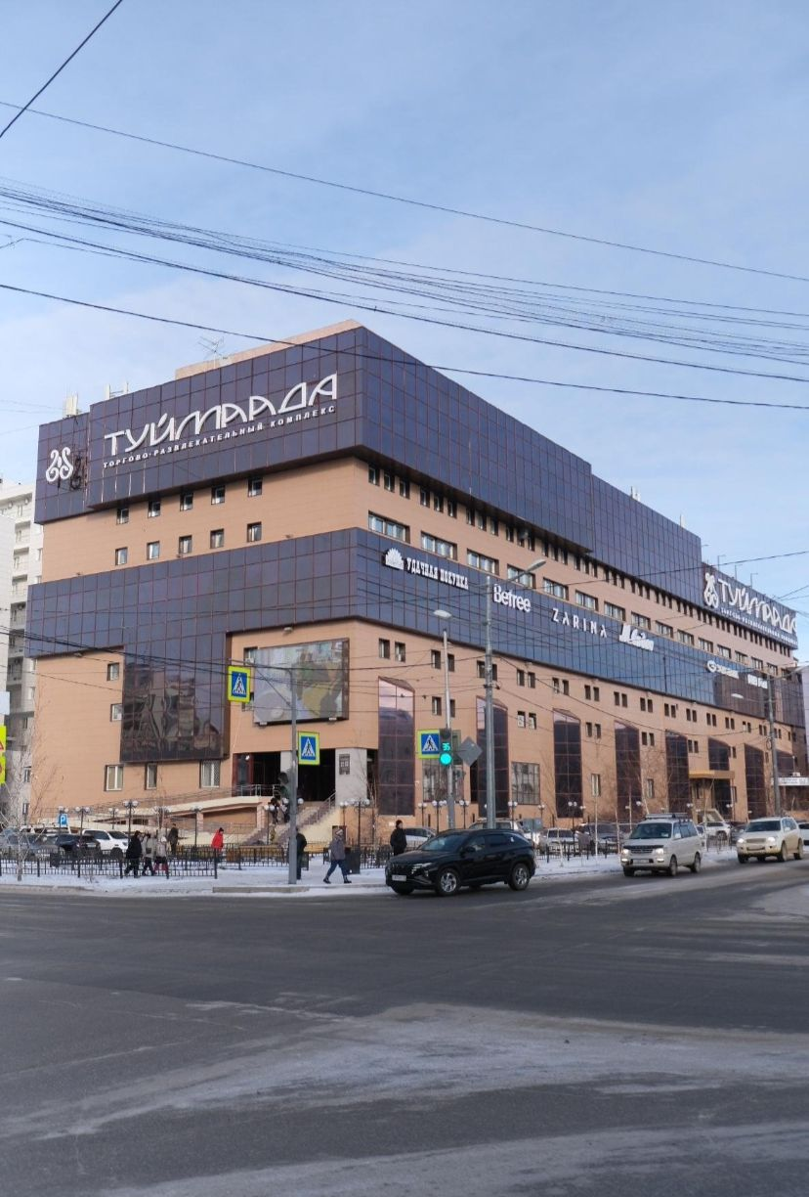
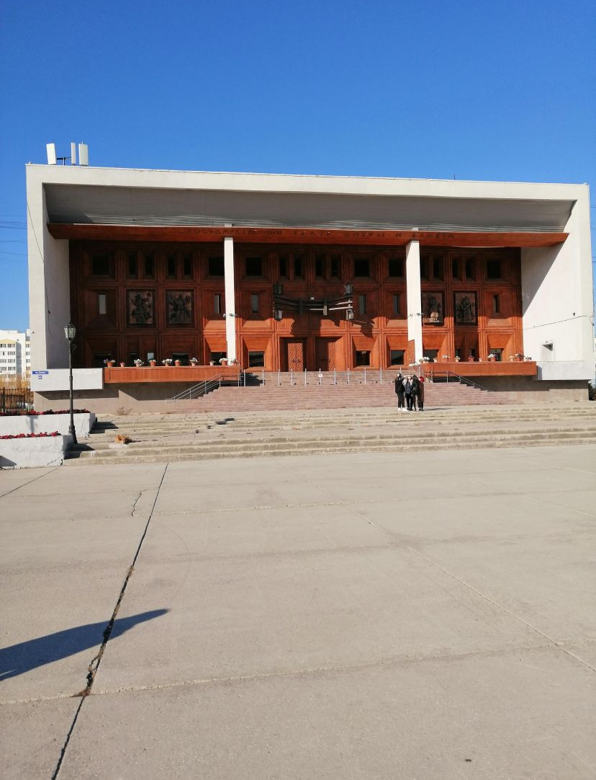
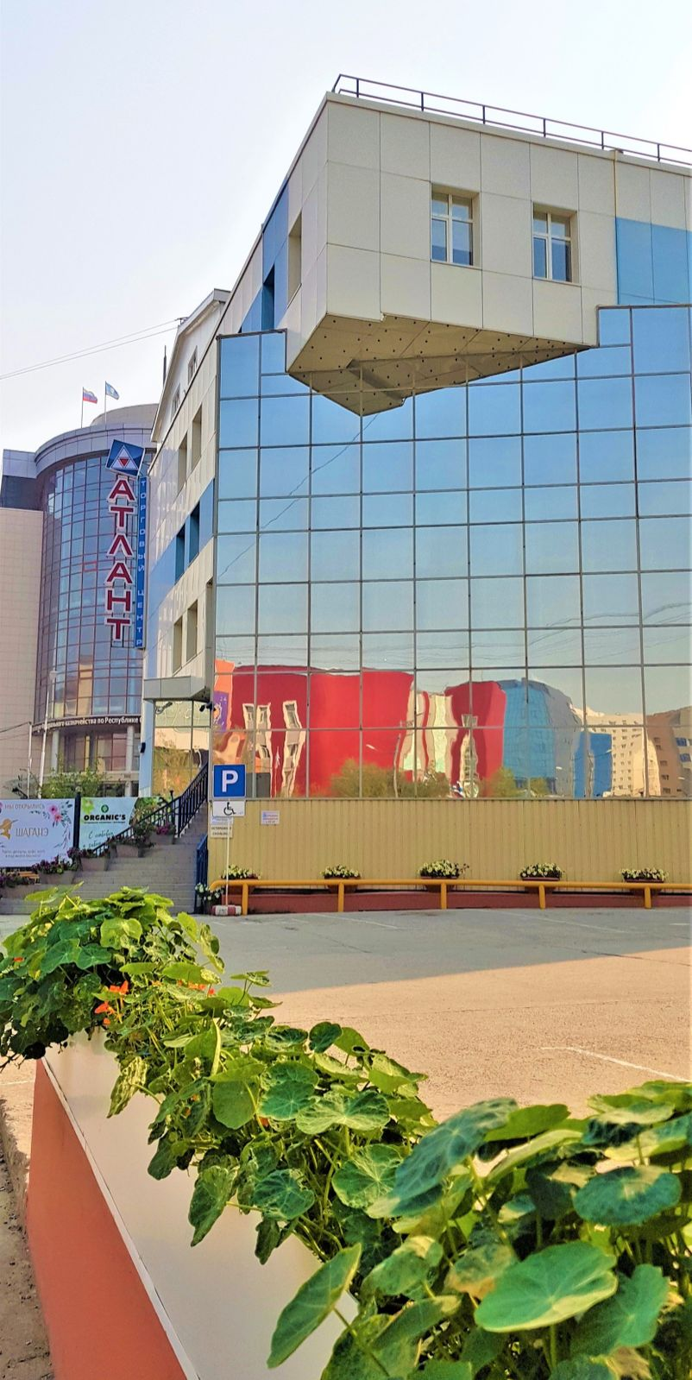
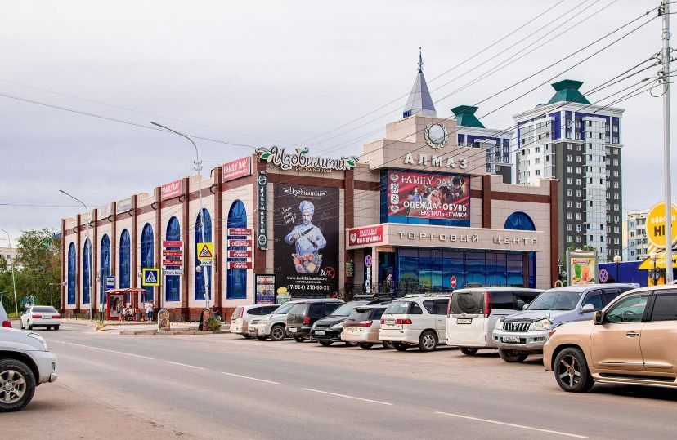

Slide 6

Цель
Создание комфортных и экологически чистых сидячих мест в общественных местах

Slide 7
Задачи
Исследовать имеющиеся виды переработанных материалов;
Разработать дизайн сидений;
Организовать сбор отходов;
Провести экспериментальное производство сидений;
Установить сидения в общественных местах

Slide 8




Методы переработки отходов

Slide 9
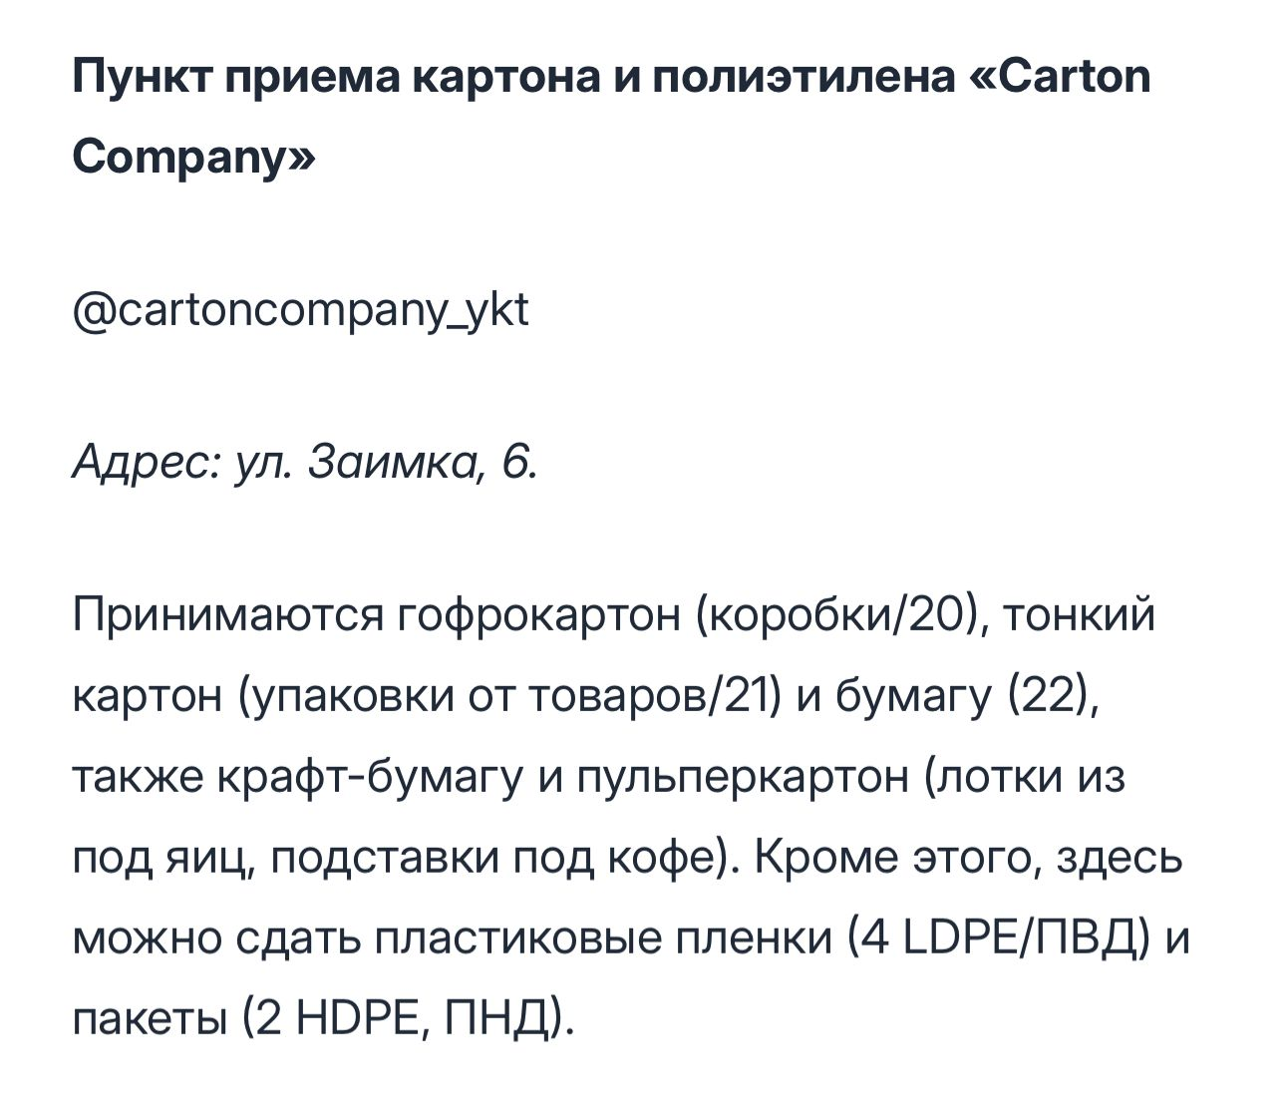
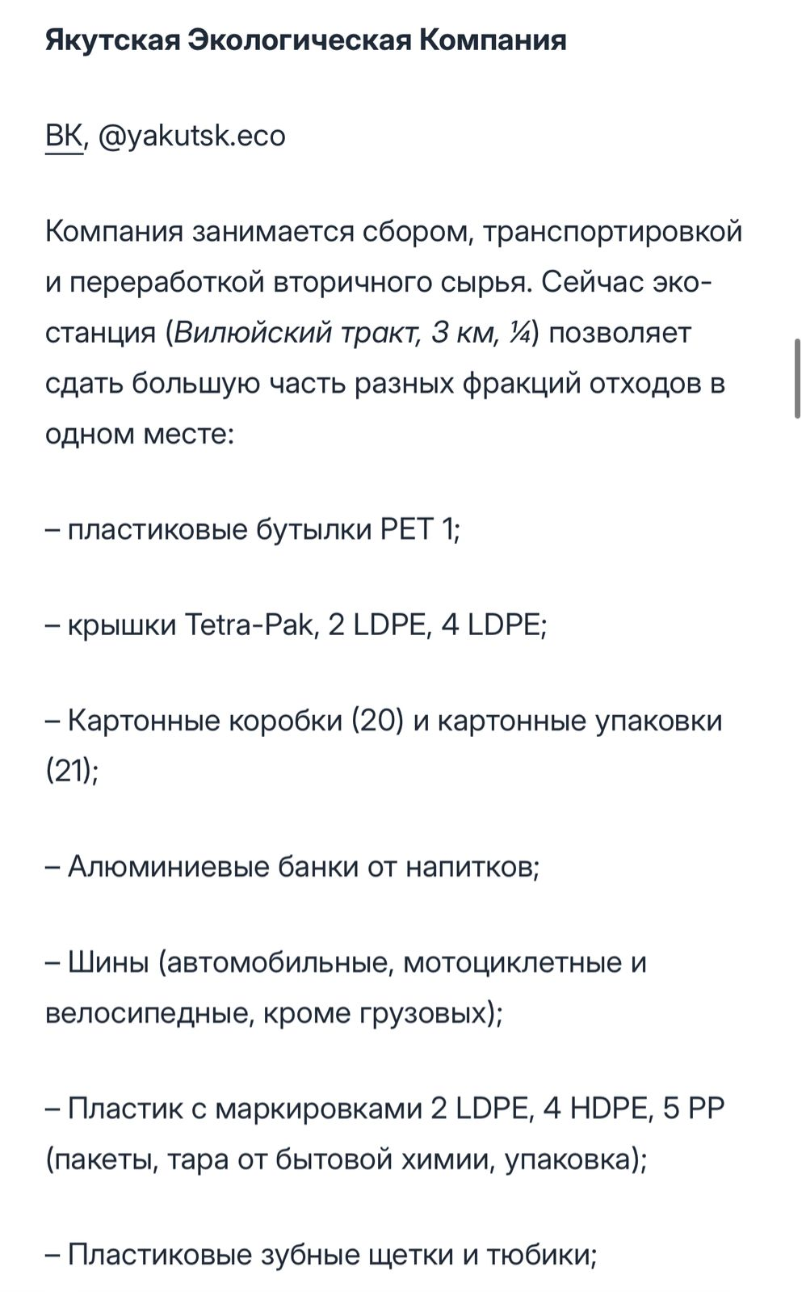



Slide 10
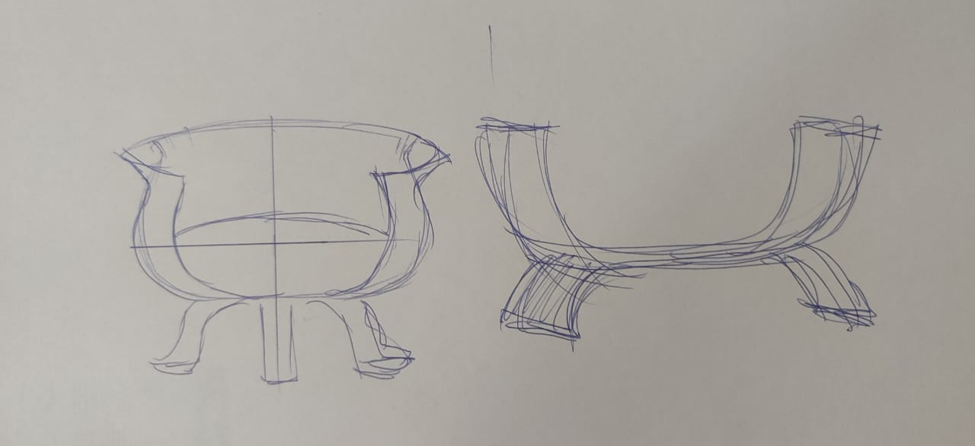
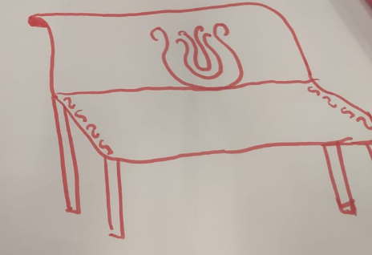
Дизайн сидений из переработанных материалов

Slide 11
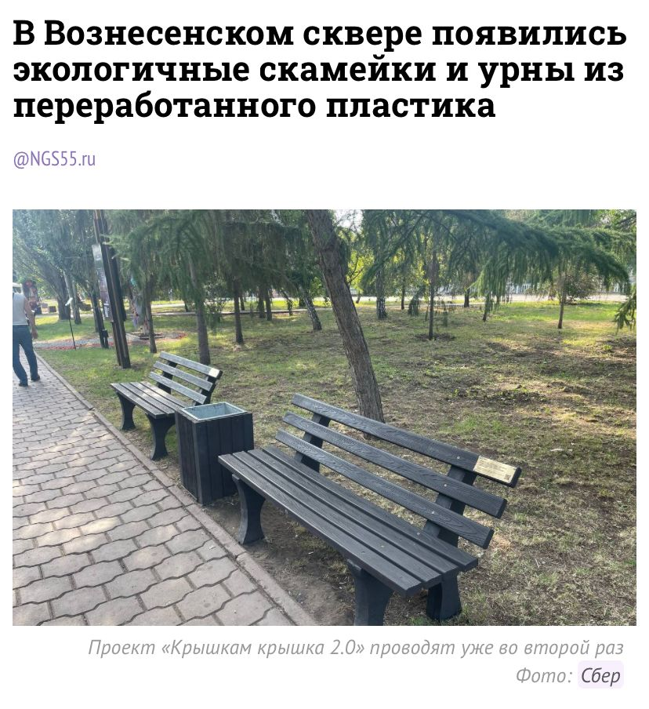
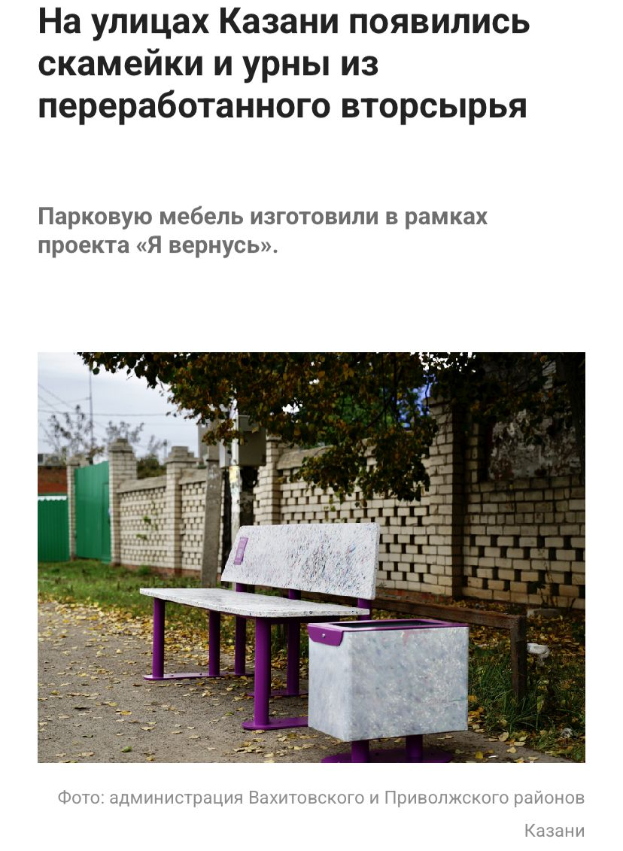
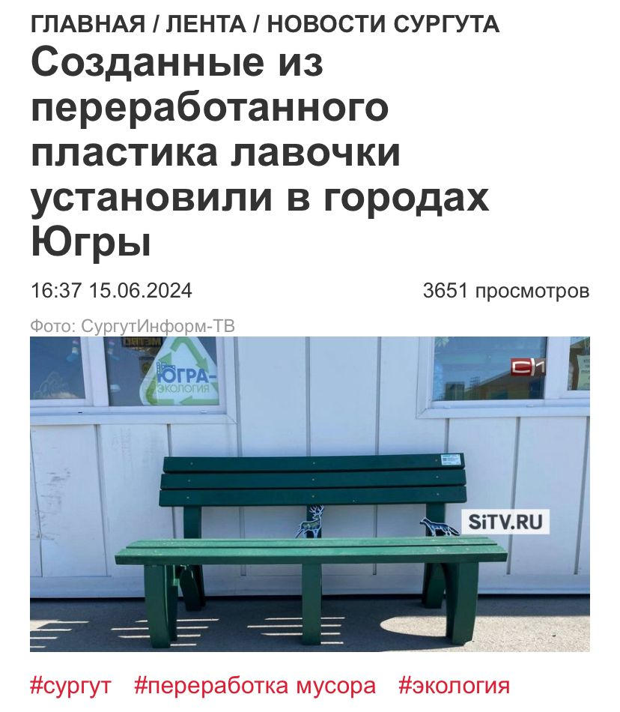
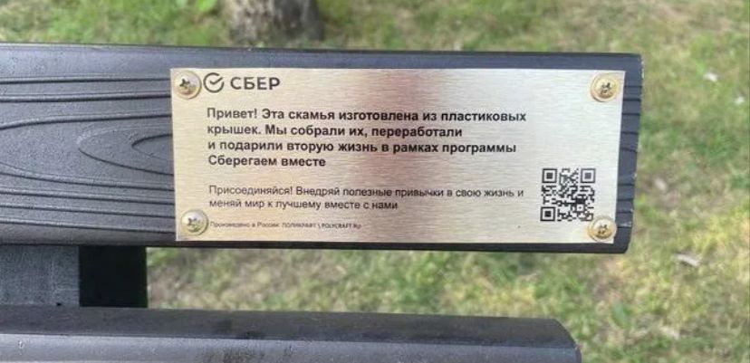
Сравнение в других городах

Slide 12
Заключение
В заключение, проект по созданию сидячих мест из переработанных материалов демонстрирует актуальность и важность устойчивого развития в общественных местах. Он не только улучшает качество жизни горожан, предлагая комфортные пространства для отдыха, но и осуждает ответственность за использование ресурсов. Мы бросаем вызов экологическим проблемам, выбирая переработанный пластик и другие материалы для создания стильных и долговечных изделий. будущих инициативах направлены на формирование экологической культуры и сотрудничество с сообществом, что делает наш подход комплексным и устойчивым

